Slide 1
Луна и её влияние на Землю
Автор: Григорьева Е. А.,
учитель физики
МБОУ «Славская СОШ»

Slide 2
Содержание
1
Как образовалась Луна.
2
Физические характеристики Луны.
3
Рельеф Луны.
3
4
Атмосфера Луны.
4
5
Приливы.
5
Влияние Луны на Землю.

Slide 3
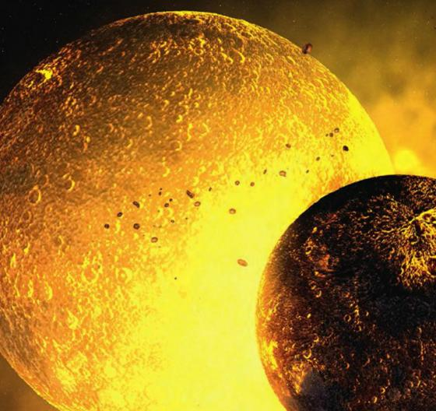
Как образовалась Луна
Луна - САМОЕ ЗАМЕТНОЕ небесное светило после Солнца, вечно меняющееся, исчезающее, но неизменно вновь появляющееся в небе. В древних культурах мира есть свои легенды о возникновении Луны. Большинство из них связано с мифологическими представлениями о космосе, в которых Солнце, Луна и звезды выступают в образах богов. Картина небесного часового механизма, вечно движимого божественными силами, сохранялась более или менее неизменной до позднего Средневековья.

Slide 4
Как на протяжении 3-х столетий развивались представления о происхождении Луны 1795. Пьер-Симон Лаплас (теория ко-аккреции - формирование Луны одновременно с Землей (совместной аккреции). 1878. Джордж Дарвин - Луна отделилась от быстро вращающейся молодой Земли (теория разделения). 1952. Гарольд Юри - Луна образовалась где-то в другом месте Солнечной системы и была захвачена на околоземную орбиту в более поздний период. 1975. Уильям Хартман и Дональд Дэвис - огромная планетезималь ударила по молодой Земле, обеспечив тем самым энергию, необходимую для выброса материала, из которого образовалась Луна. 1984. На конференции в Коне (Гавайи, США) обсуждалось происхождение Луны и был достигнут консенсус относительно гипотезы гигантского удара.

Slide 5
Физические характеристики Луны.
Масса Луны - 7,35*10²² кг, что составляет 0,0123 от массы нашей планеты.
Диаметр Луны - примерно 3476 км, немного больше чем четверть диаметра Земли.
Площадь поверхности Луны занимает 37,9х10⁶ квадратных километров — около 0,07% от всей площади Земли.
Средняя плотность Луны 3,4 г/см³ – это на на 40% меньше плотности Земли.
Ускорение свободного падения на ней составляет 1,63 м/с² — всего 16,5 % от всей силы притяжения Земли. Прыжки астронавтов на Луне были очень высокими несмотря даже на то, что их скафандры весили 35,4 кг. При этом они еще сдерживались: падение в условиях вакуума было достаточно опасным.

Slide 6
Рельеф Луны.
Основная форма рельефа Луны — это кратеры и другие производные от ударов метеоритов и астероидов. Лунные горы и цирки были построены громадными ударными волнами, которые изменяли структуру поверхности Луны до неузнаваемости.
Лунные моря охватывают около 17% всей Луны — в основном ее видимую сторону, которая почти на треть покрыта ими. Они являются следами ударов особенно тяжелых метеоритов, которые буквально сорвали со спутника его кору.
На Луне существуют пещеры и трещины — уцелевшие свидетели тех времен, когда недра Луны были также раскалены, как и земные, и на ней действовали вулканы. В этих пещерах часто присутствуют водные льды, как и у кратеров на полюсах, из-за чего их часто рассматривают как места для будущих лунных баз.

Slide 7
Атмосфера Луны.
Так как масса Луны незначительна, газовая оболочка вокруг нее должна быть очень сильно разреженной, т. е. практически отсутствующей.
Основными компонентами газовой оболочки оказались водород, гелий, неон и аргон.
Наибольшая плотность лунной атмосферы наблюдается в ночное время (на темной стороне) и соответствует в пересчете на плотность у поверхности суммарной концентрации ионов газов около 2 • 10⁵ см⁻³.
В дневное время (на освещенной стороне) концентрация газов падает до 10⁴ см⁻³ в пересчете на плотность у поверхности. Эта величина составляет всего лишь 10⁻¹³ концентрации молекул газов в земной атмосфере.

Slide 9
Приливы.
Моряки отлично знали, что приливы и отливы - явление ежедневное. Но вот природу этих изменений понять не могли ни простые жители, ни ученые умы. Еще в пятом веке до нашей эры философы пытались описать и охарактеризовать, как движется Мировой океан. Приливы и отливы представлялись чем-то фантастическим и необыкновенным. Даже авторитетные ученые считали приливы дыханием планеты. Эта версия существовала на протяжении нескольких тысячелетий. Только в конце семнадцатого века значение слова "прилив" связали с движением Луны. Но объяснить этот процесс с научной точки зрения так и не удалось. Спустя сотни лет ученые разобрались с этой загадкой и дали точное определение ежедневному изменению уровня воды. Появившаяся в двадцатом веке наука океанология установила, что прилив - это поднятие и опускание уровня вод Мирового океана в связи с гравитационным воздействием Луны.

Slide 10
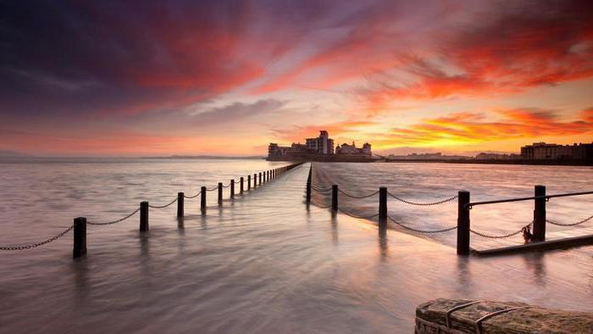
Везде ли приливы одинаковы?
Влияние Луны на земную кору неодинаково, поэтому нельзя сказать, что по всему миру приливы идентичны. В некоторых уголках планеты ежедневные перепады уровня моря доходят до шестнадцати метров. А жители побережья Черного моря практически вообще не замечают приливов и отливов, так как они являются самыми незначительными в мире.

Slide 11
Что вызывает приливы и отливы?
Изменение уровня моря вызвано воздействием на земную кору Луны. Но как происходит этот процесс? Чтобы понять, что такое прилив, необходимо в подробностях представлять взаимодействие всех планет в Солнечной системе. Луна и Земля находятся в постоянной зависимости друг от друга. Земля притягивает свой спутник, а тот, в свою очередь, стремится притянуть нашу планету. Это бесконечное соперничество позволяет сохранять между двумя космическими телами нужное расстояние. Луна и Земля движутся по своим орбитам, то отдаляясь, то приближаясь друг к другу. В тот момент, когда Луна подходит к нашей планете ближе, земная кора выгибается ей навстречу. Это вызывает волнение воды на поверхности земной коры, она будто стремится подняться выше. Отдаление земного спутника вызывает спад уровня Мирового океана.

Slide 12
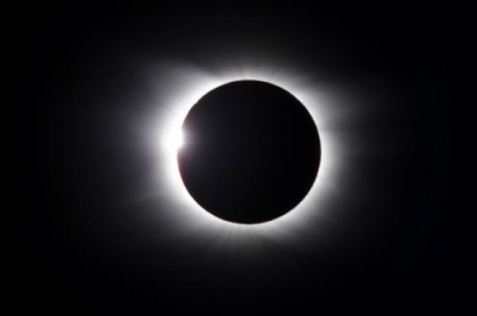
Влияние Луны на Землю.
«Спрятавшееся» Солнце — это солнечное затмение. Луна, проходя между Солнцем и Землей, преграждает путь свету. Часть планеты попадает в тень, и ее жители могут наблюдать более или менее полное затмение. Интересно, что не всякий спутник смог бы проделать такое.

Slide 13
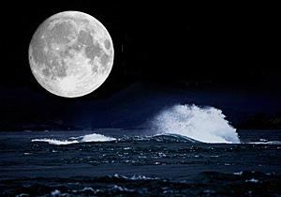
Луна удаляется от планеты каждый год почти на 4 см, то есть со временем исчезнет возможность увидеть полное затмение. В чем же причина лунного «побега»? Влияние Луны на земные процессы в первую очередь проявляются в приливах и отливах. Этот феномен — результат действия сил гравитационного притяжения. Причем приливы возникают не только на Земле. Наша планета таким же образом воздействует на спутник.
Земля и Луна: взаимное притяжение

Slide 14
Замедление движения Земли. Связано это, главным образом, с приливным торможением. На поверхности Земли под влиянием притяжения Луны (в большей степени) и Солнца формируются приливные валы. Они перемещаются с востока на запад (вслед за этими небесными телами), в противоположном движению нашей планеты направлении. Меньшее значение придается приливам в литосфере Земли. При этом происходит деформация твердого тела в форме несколько запаздывающей приливной волны. Она провоцирует возникновение тормозящего момента, что способствует тому, что замедляется вращение Земли.

Slide 15
Использованные ресурсы
http://powerpointstore.com/236-gory-nochyu.html - фон шаблона презентации.
http://galspace.spb.ru/index334.html
http://astro-azbuka.ru/index.php?id=125
http://spacegid.com/luna.html
http://fb.ru/article/290869/priliv---eto-chto-takoe-chto-vyizyivaet-prilivyi-i-otlivyi
http://selena-luna.ru/dannye-o-lune/atmosfera-luny-i-okololunnoe-prostranstvo

